Slide 1

Πίνακας Συμβόλων
Διαλέξεις στο μάθημα: Μεταφραστές
Γεώργιος Μανής

Slide 2
Πίνακας Συμβόλων
λεκτική ανάλυση
συντακτική ανάλυση
σημασιολογική ανάλυση
παραγωγή ενδιάμεσου κώδικα
βελτιστοποίηση ενδιάμεσου κώδικα
παραγωγή τελικού κώδικα
βελτιστοποίηση τελικού κώδικα
Πίνακας
Συμβόλων

Slide 3
Μορφή του Πίνακα Συμβόλων
Αρχή
Scope
Argument
Entity

Slide 4
Εγγραφές στον Πίνακα
Record Entity
Μεταβλητή
string name
int type
int offset (απόσταση από την αρχή του εγγραφήματος δραστηριοποίησης)
Συνάρτηση
string name
int type
int startQuad (ετικέτα της πρώτης τετράδας του κώδικα της συνάρτησης)
list argument (λίστα παραμέτρων)
int framelength (μήκος εγγραφήματος δραστηριοποίησης)

Slide 5
Εγγραφές στον Πίνακα
Record Entity (συνέχεια)
Σταθερά
string name
string value (τιμή της σταθεράς)
Παράμετρος
string name
int parMode (τρόπος περάσματος)
int offset (απόσταση από την κορυφή της στοίβας)
Προσωρινή μεταβλητή
string name
int offset (απόσταση από την κορυφή της στοίβας)

Slide 6
Εγγραφές στον Πίνακα
Record Scope
List Entity (λίστα από Entities)
int nestingLevel (βάθος φωλιάσματος)

Slide 7
Εγγραφές στον Πίνακα
Record Argument
int parMode (τρόπος περάσματος)
int type (τύπος μεταβλητής)

Slide 8
Εγγράφημα Δραστηριοποίησης
Δημιουργείται για κάθε συνάρτηση από αυτήν που την καλεί
Όταν αρχίζει η εκτέλεση της συνάρτησης ο δείκτης στοίβας μεταφέρεται στην αρχή του εγγρασήματος δραστηριοποίησης
Περιέχει πληροφορίες που χρησιμέυουν για την εκτέλεση και τον τερματισμό της συνάρτησης καθώς και πληροφορίες που σχετίζονται με τις μεταβλητές που χρησιμοποιεί
Όταν τερματίζεται η συνάρτηση ο χώρος που καταλαμβάνει το εγγράφημα δραστηριοποίησης επιστρέφεται στο σύστημα

Slide 9
Εγγράφημα Δραστηριοποίησης
Προσωρινές Μεταβλητές
Τοπικές Μεταβλητές
Μήκος
Εγγραφήματος
Δραστηριοποίησης
Τυπικές Παράμετροι
Επιστροφή Τιμής
Σύνδεσμος Προσπέλασης
Διεύθυνση Επιστροφής

Slide 10
Εγγράφημα Δραστηριοποίησης
Διεύθυνση επιστροφής: η διεύθυνση στην οποία θα μεταβεί η ροή του προγράμματος όταν ολοκληρωθεί η εκτέλεση της συνάρτησης
Σύνδεσμος Προσπέλασης: δείχνει στο εγγράφημα δραστηριοποίσης που πρέπει να αναζητηθούν μεταβλητές οι οποίες δεν είναι τοπικές αλλά η συνάρτηση έχει δικαίωμα να χρησιμοποιήσει
Επιστροφή τιμής: η διεύθυνση στην οποία θα γραφεί το αποτέλεσμα της συνάρτησης όταν αυτό υπολογιστεί

Slide 11
Εγγράφημα Δραστηριοποίησης
Χώρος αποθήκευσης παραμέτρων συνάρτησης
αποθηκεύεται η τιμή, αν πρόκειται για πέρασμα με τιμή
αποθηκεύεται η διεύθυνση, αν πρόκειται για πέρασμα με αναφορά
Χώρος αποθήκευσης τοπικών μεταβλητών
Χώρος αποθήκευσης προσωρινών μεταβλητών

Slide 12
Ενέργειες στον Πίνακα Συμβόλων
Προσθήκη νέου Scope: όταν ξεκινάμε τη μετάφραση μιας νέας συνάρτησης
Διαφραφή Scope: όταν τελειώνουμε τη μετάφραση μιας συνάρτησης - με τη διαγραφή διαγράφουμε την εγγραφή (record) του Scope και όλες τις λίστες με τα Entity και τα Argument που εξαρτώνται από αυτήν
Προσθήκη νέου Entity
όταν συναντάμε δήλωση μεταβλητής
όταν δημιουργείται νέα προσωρινή μεταβλητή
όταν συναντάμε δήλωση νέας συνάρτησης
όταν συναντάμε δήλωση τυπικής παραμέτρου συνάρτησης

Slide 13
Ενέργειες στον Πίνακα Συμβόλων
Προσθήκη νέου Argument: όταν συναντάμε δήλωση τυπικής παραμέτρου συνάρτησης
Αναζήτηση: μπορεί να αναζητηθεί κάποιο entity με βάση το όνομά του.
Η αναζήτηση ενός entity γίνεται ξεκινώντας από την αρχή του πίνακα και την πρώτη του γραμμή. Αν δε βρεθεί πηγαίνουμε στην επόμενη γραμμή έως ότου βρεθεί το entity ή τελειώσουν όλα τα entities οπότε επιστρέφουμε και μήνυμα λάθους. Αν με το ζητούμενο όνομα υπάρχει πάνω από ένα entity τότε επιστρέφουμε το πρώτο που θα συναντήσουμε

Slide 14
Παράδειγμα - 1
program ps
{ var a,b;
function f(in a)
{ var c;
c=a+1;
return c }
a=1;
b=f(in a) }

Slide 15
Παράδειγμα - 1
program ps
{ var a,b;
function f(in a)
{ var c;
c=a+1;
return c }
a=1;
b=f(in a) }
0

Slide 16
Παράδειγμα - 1
program ps
{ var a,b;
function f(in a)
{ var c;
c=a+1;
return c }
a=1;
b=f(in a) }
0
a / 12

Slide 17
Παράδειγμα - 1
program ps
{ var a,b;
function f(in a)
{ var c;
c=a+1;
return c }
a=1;
b=f(in a) }
0
a / 12
b / 16

Slide 18
Παράδειγμα - 1
program ps
{ var a,b;
function f(in a)
{ var c;
c=a+1;
return c }
a=1;
b=f(in a) }
1
0
a / 12
b / 16
f

Slide 19
Παράδειγμα - 1
program ps
{ var a,b;
function f(in a)
{ var c;
c=a+1;
return c }
a=1;
b=f(in a) }
1
a/12/cv
in
0
a / 12
b / 16
f

Slide 20
Παράδειγμα - 1
program ps
{ var a,b;
function f(in a)
{ var c;
c=a+1;
return c }
a=1;
b=f(in a) }
1
a/12/cv
c / 16
in
0
a / 12
b / 16
f/2

Slide 21
Παράδειγμα - 1
program ps
{ var a,b;
function f(in a)
{ var c;
c=a+1;
return c }
a=1;
b=f(in a) }
1: begin_block f
2: + a 1 T_1
3: = T_1 _ c
1
a/12/cv
c / 16
T_1 / 20
in
0
a / 12
b / 16
f/2

Slide 22
Παράδειγμα - 1
program ps
{ var a,b;
function f(in a)
{ var c;
c=a+1;
return c }
a=1;
b=f(in a) }
1: begin_block f
2: + a 1 T_1
3: = T_1 _ c
4: retv c
1
a/12/cv
c / 16
T_1 / 20
in
0
a / 12
b / 16
f/2

Slide 23
Παράδειγμα - 1
program ps
{ var a,b;
function f(in a)
{ var c;
c=a+1;
return c }
a=1;
b=f(in a) }
1: begin_block f
2: + a 1 T_1
3: = T_1 _ c
4: retv c
5: end_block f
1
a/12/cv
c / 16
T_1 / 20
in
0
a / 12
b / 16
f/2/24

Slide 24
Παράδειγμα - 1
program ps
{ var a,b;
function f(in a)
{ var c;
c=a+1;
return c }
a=1;
b=f(in a) }
1: begin_block f
2: + a 1 T_1
3: = T_1 _ c
4: retv c
5: end_block f
1
a/12/cv
c / 16
T_1 / 20
Η πληροφορία για
την f είναι συμπληρω-
μένη και μπορεί να
γίνει αναζήτηση
in
0
a / 12
b / 16
f/2/24

Slide 25
Παράδειγμα - 1
program ps
{ var a,b;
function f(in a)
{ var c;
c=a+1;
return c }
a=1;
b=f(in a) }
1: begin_block f
2: + a 1 T_1
3: = T_1 _ c
4: retv c
5: end_block f
in
0
a / 12
b / 16
f/2/24

Slide 26
Παράδειγμα - 1
program ps
{ var a,b;
function f(in a)
{ var c;
c=a+1;
return c }
a=1;
b=f(in a) }
1: begin_block f
2: + a 1 T_1
3: = T_1 _ c
4: retv c
5: end_block f
6: begin_block ps
7: = 1 _ a
in
0
a / 12
b / 16
f/2/24

Slide 27
Παράδειγμα - 1
program ps
{ var a,b;
function f(in a)
{ var c;
c=a+1;
return c }
a=1;
b=f(in a) }
1: begin_block f
2: + a 1 T_1
3: = T_1 _ c
4: retv c
5: end_block f
6: begin_block ps
7: = 1 _ a
8: par a cv
9: par T_2 ret
10: call f
11: = T_2 _ b
in
0
a / 12
b / 16
f/2/24
T_2 / 20

Slide 28
Παράδειγμα - 1
program ps
{ var a,b;
function f(in a)
{ var c;
c=a+1;
return c }
a=1;
b=f(in a) }
1: begin_block f
2: + a 1 T_1
3: = T_1 _ c
4: retv c
5: end_block f
6: begin_block ps
7: = 1 _ a
8: par a cv
9: par T_2 ret
10: call f
11: = T_2 _ b
12: halt
13: end_block ps
Η πληροφορία για
την ps είναι συμπληρω-
μένη και μπορεί να
γίνει αναζήτηση
in
0
a / 12
b / 16
f/2/24
T_2 / 20
ps/24

Slide 29
Παράδειγμα - 1
program ps
{ var a,b;
function f(in a)
{ var c;
c=a+1;
return c }
a=1;
b=f(in a) }
1: begin_block f
2: + a 1 T_1
3: = T_1 _ c
4: retv c
5: end_block f
6: begin_block ps
7: = 1 _ a
8: par a cv
9: par T_2 ret
10: call f
11: = T_2 _ b
12: halt
13: end_block ps

Slide 30
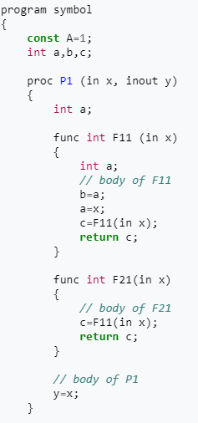
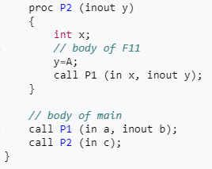
Παράδειγμα - 2

Slide 31
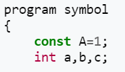
Παράδειγμα - 2
0
Α = 1
a / 12
b / 16
c / 20

Slide 32

Παράδειγμα - 2
1
x/12/cv
y/16/ref
a / 20
in
io
P1
0
Α = 1
a / 12
b / 16
c / 20

Slide 33
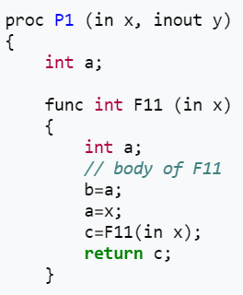
Παράδειγμα - 2
2
x/12/cv
a / 16
T_1 / 20
in
1
x/12/cv
y/16/ref
a / 20
F11
in
io
P1
0
Α = 1
a / 12
b / 16
c / 20

Slide 34
Παράδειγμα - 2
in
1
x/12/cv
y/16/ref
a / 20
F11
in
io
P1
0
Α = 1
a / 12
b / 16
c / 20

Slide 35
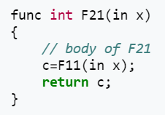
Παράδειγμα - 2
in
2
x/12/cv
T_2 / 16
F21
in
1
x/12/cv
y/16/ref
a / 20
F11
in
io
P1
0
Α = 1
a / 12
b / 16
c / 20

Slide 36
Παράδειγμα - 2
in
F21
in
1
x/12/cv
y/16/ref
a / 20
F11
in
io
P1
0
Α = 1
a / 12
b / 16
c / 20

Slide 37
Παράδειγμα - 2
in
io
P1
0
Α = 1
a / 12
b / 16
c / 20

Slide 38
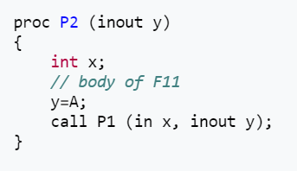
Παράδειγμα - 2
1
y/12/ref
x / 16
io
in
io
P2
P1
0
Α = 1
a / 12
b / 16
c / 20

Slide 39
Παράδειγμα - 2
io
in
io
P2
P1
0
Α = 1
a / 12
b / 16
c / 20

Slide 40
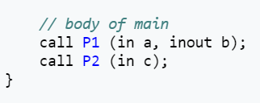
Παράδειγμα - 2
io
in
io
P2
P1
0
Α = 1
a / 12
b / 16
c / 20

Slide 41
Παράδειγμα - 2

Slide 42
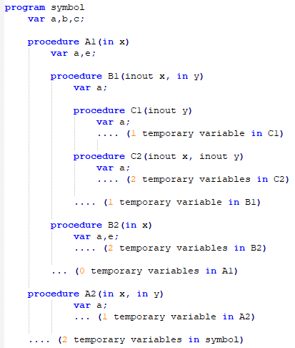
Παράδειγμα - 3

Slide 43
Παράδειγμα - 3
a
12
b
16
c
20
0

Slide 44
Παράδειγμα - 3
x
12
cv
a
16
e
20
1
in
a
12
b
16
c
20
A1
0

Slide 45
Παράδειγμα - 3
x
12
ref
y
16
cv
a
20
2
io
in
x
12
cv
a
16
e
20
B1
1
in
a
12
b
16
c
20
A1
0

Slide 46
Παράδειγμα - 3
y
12
ref
a
16
T_1
20
3
io
x
12
ref
y
16
cv
a
20
C1
(24)
2
io
in
x
12
cv
a
16
e
20
B1
1
in
a
12
b
16
c
20
A1
0

Slide 47
Παράδειγμα - 3
io
x
12
ref
y
16
cv
a
20
C1
(24)
2
io
in
x
12
cv
a
16
e
20
B1
1
in
a
12
b
16
c
20
A1
0

Slide 48
Παράδειγμα - 3
x
12
ref
y
16
ref
a
20
T_2
24
T_3
28
3
io
io
io
x
12
ref
y
16
cv
a
20
C1
(24)
C2
(32)
2
io
in
x
12
cv
a
16
e
20
B1
1
in
a
12
b
16
c
20
A1
0

Slide 49
Παράδειγμα - 3
io
io
io
x
12
ref
y
16
cv
a
20
C1
(24)
C2
(32)
2
io
in
x
12
cv
a
16
e
20
B1
1
in
a
12
b
16
c
20
A1
0

Slide 50
Παράδειγμα - 3
T_4
24
io
io
io
x
12
ref
y
16
cv
a
20
C1
(24)
C2
(32)
2
io
in
x
12
cv
a
16
e
20
B1
(28)
1
in
a
12
b
16
c
20
A1
0

Slide 51
Παράδειγμα - 3
io
in
x
12
cv
a
16
e
20
B1
(28)
1
in
a
12
b
16
c
20
A1
0

Slide 52
Παράδειγμα - 3
x
12
cv
a
16
e
20
T_5
24
T_6
28
2
in
io
in
x
12
cv
a
16
e
20
B1
(28)
B2
(32)
1
in
a
12
b
16
c
20
A1
0

Slide 53
Παράδειγμα - 3
in
io
in
x
12
cv
a
16
e
20
B1
(28)
B2
(32)
1
in
a
12
b
16
c
20
A1
0

Slide 54
Παράδειγμα - 3
in
io
in
x
12
cv
a
16
e
20
B1
(28)
B2
(32)
1
in
a
12
b
16
c
20
A1
(24)
0

Slide 55
Παράδειγμα - 3
in
a
12
b
16
c
20
A1
(24)
0

Slide 56
Παράδειγμα - 3
x
12
cv
y
16
cv
a
20
T_7
24
1
in
in
in
a
12
b
16
c
20
A1
(24)
A2
(28)
0

Slide 57
Παράδειγμα - 3
in
in
in
a
12
b
16
c
20
A1
(24)
A2
(28)
0

Slide 58
Παράδειγμα - 3
T_9
28
T_8
24
in
in
in
a
12
b
16
c
20
A1
(24)
A2
(28)
0
32

Slide 59
Παράδειγμα - 3

Slide 60
Ευχαριστώ

